Slide 1

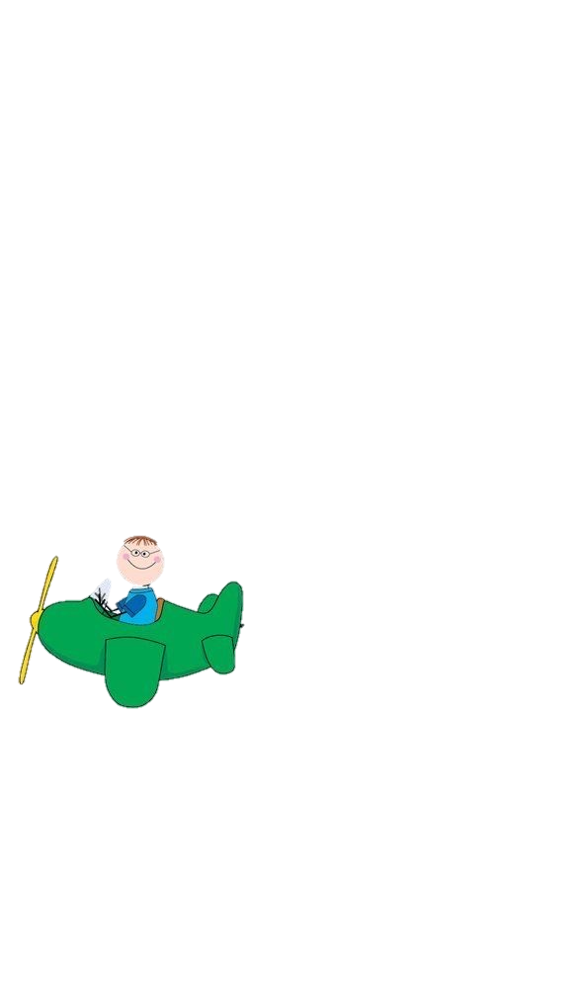




اختبار الفصل
الفصل السابع : القسمة ٢
✗
= ٧
= ٧
= ٦
= ٦
= ٩
= ٩
✓
= ٩
= ٨
١٣١

Slide 2

اختبار الفصل
الفصل السابع : القسمة ٢
٦٤ ÷ ٨ = ٨ صفحات
١٣١

Slide 3
اختبار الفصل
الفصل السابع : القسمة ٢
٢٥ دورة
اليوم | السبت | الأحد | الاثنين | الثلاثاء | الأربعاء
الدورات | ٥ | ١٠ | ١٥ | ٢٠ | ٢٥
١٣١

Slide 4
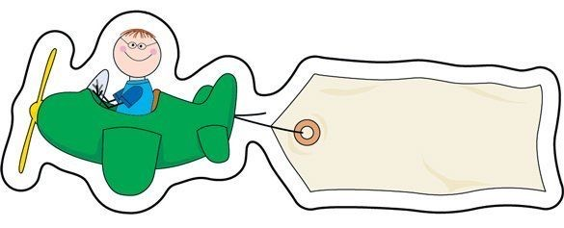
اختبار الفصل
الفصل السابع : القسمة ٢
٩ × □ = ٥٤
٤٨ ÷ ٨ = ٦ صواني
٩ × ٦ = ٥٤
إلى اللقاء يا رائعون
١٣١

